Slide 1
Mise à jour sur le stage de pédiatrie hospitalière pour les résidents en médecine de famille
René Wittmer
Janvier 2015

Slide 2
Méthodologie
Sondage Survey Monkey
Envoyé par courriel aux R1 ayant complété leur stage de pédiatrie hospitalière via les UMF
58 répondants au total en date du 12 janvier 2015

Slide 3
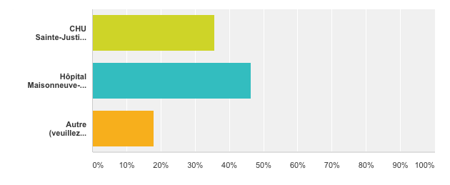
Milieux dans lesquels les répondants ont effectué leur stage
8 CH LeGardeur
2 CH Trois-Rivières

Slide 4
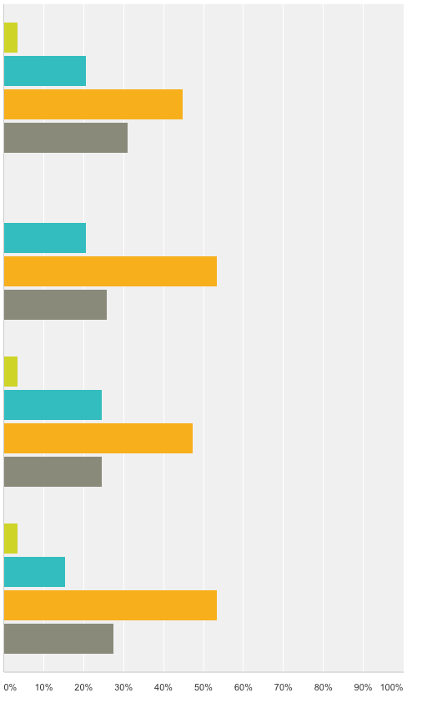
Concernant la portion hospitalière de jour
Pas du tout
Cette partie du stage était
pertinente
Un peu
Assez
Très
La durée de cette partie du stage
était suffisante
Cette partie du stage était utile dans la
formation d’un médecin de famille
L’enseignement reçu était
adéquat

Slide 5
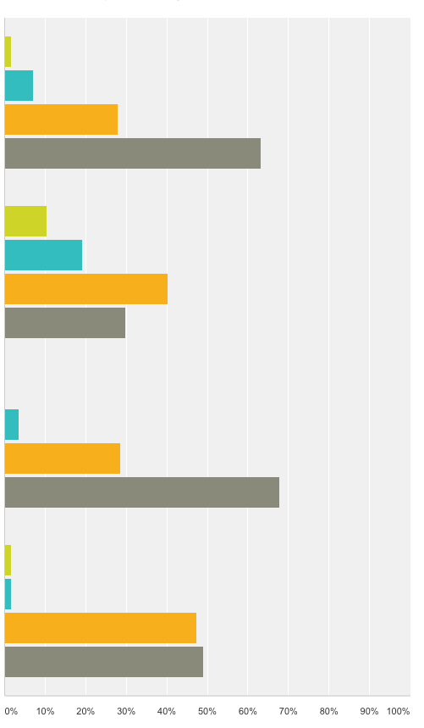
Concernant la portion ambulatoire de jour
Pas du tout
Cette partie du stage était
pertinente
Un peu
Assez
Très
La durée de cette partie du stage
était suffisante
Cette partie du stage était utile dans la
formation d’un médecin de famille
L’enseignement reçu était
adéquat

Slide 6
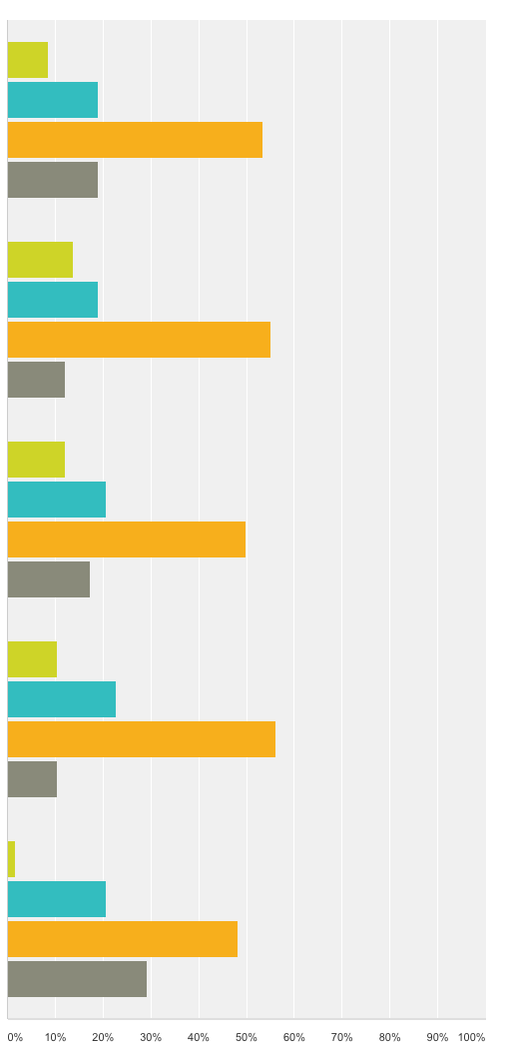
Concernant les gardes
Pas du tout
Cette partie du stage était
pertinente
Un peu
Assez
Très
La durée de cette partie du stage
était suffisante
Cette partie du stage était utile dans la
formation d’un médecin de famille
L’enseignement reçu était
adéquat
Le soutien reçu par les supérieurs (patrons,
résidents séniors) était adéquat

Slide 7
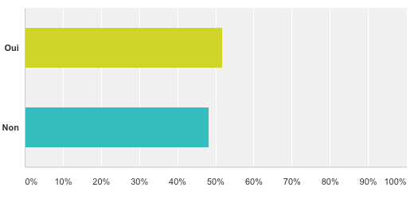
Couverture des soins intensifs néonataux lors des gardes ?
HMR

Slide 8
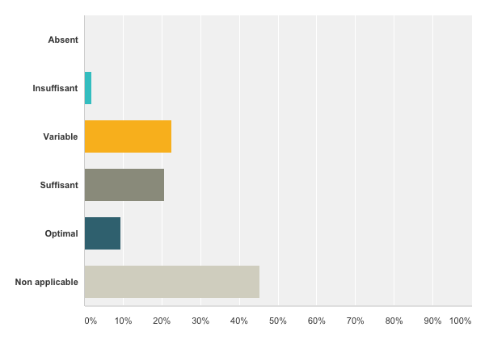
Soutien reçu lors de la couverture des soins intensifs néonataux
100% des répondants ont fait leur stage à HMR
100% des répondants ont fait leur stage à HMR

Slide 9
Comparaison du nombre de gardes
Nuits
Moyenne HSJ 3,65
Moyenne HMR 3,92
Ponts
Moyenne HSJ 1,65
Moyenne HMR 3,12
Fins de semaine
Moyenne HSJ 1,10
Moyenne HMR 1,96

Slide 10
Globalement
Stage apprécié
Exposition à des pathologies pertinentes à la pratique d’un médecin de famille (anémie ferriprive, retard staturo-pondéral, infections urinaires, bronchiolites, asthme)
Grande variabilité dans le sentiment de soutien des résidents lors des gardes à l’unité néonatale

